Slide 1
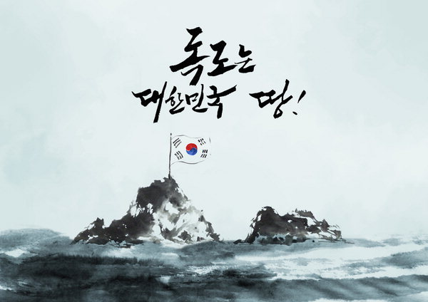
독도의 역사적 권원
1조
무역학과 조성규
중국어중국학과 조영화
중국어중국학과 김동엽
중국어중국학과 진우찬
사회복지학과 조선화
지역사회개발복지학과 박미정

Slide 2
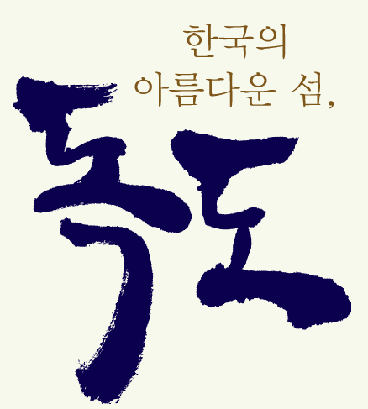
목차
1
고대시대와 고려시대의 동해도서와 독도
2
조선초기의 동해도서와 독도
3
조선중종조의 동해도서와 독도
4
임진왜란 이후의 동해도서와 독도
5
근세시대의 동해도서와 독도
6
메이지정부의 ‘동해 2개 섬’의 관한 인식

Slide 3
고대시대와 고려시대의 동해도서와 독도

Slide 4
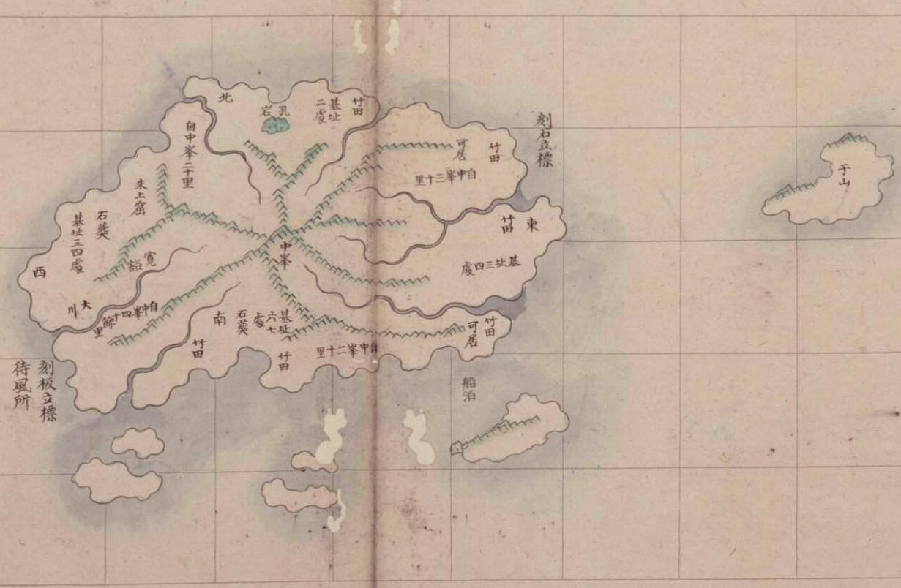
고대시대와 고려시대의 동해도서와 독도
우산국

Slide 5
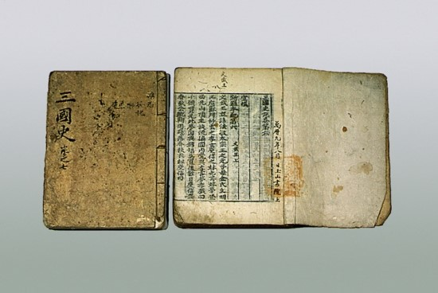
고대시대와 고려시대의 동해도서와 독도
유형문헌시대고려성격사서편저자김부식(金富軾)
제작시기 : 1145년권수·책수50권
소장처성암고서박물관, 옥산서원, 이병익(개인소장)
문화재 지정번호 : 보물 제722호, 보물 제723호, 보물 제525호
문화재 지정일 : 1981년 7월 15일(보물 제722호), 1981년 7월 15일(보물 제723호·보물 제525호)

Slide 6
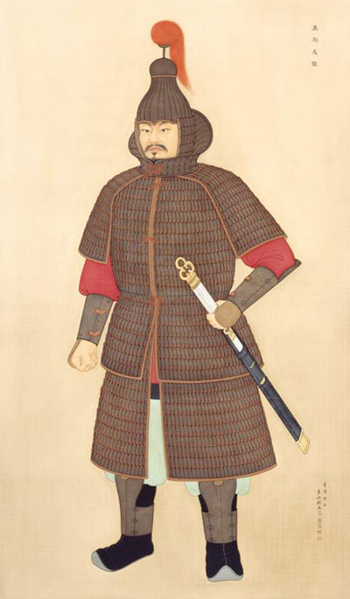
고대시대와 고려시대의 동해도서와 독도
이사부

Slide 7
조선초기의
독도와 동해도서

Slide 8
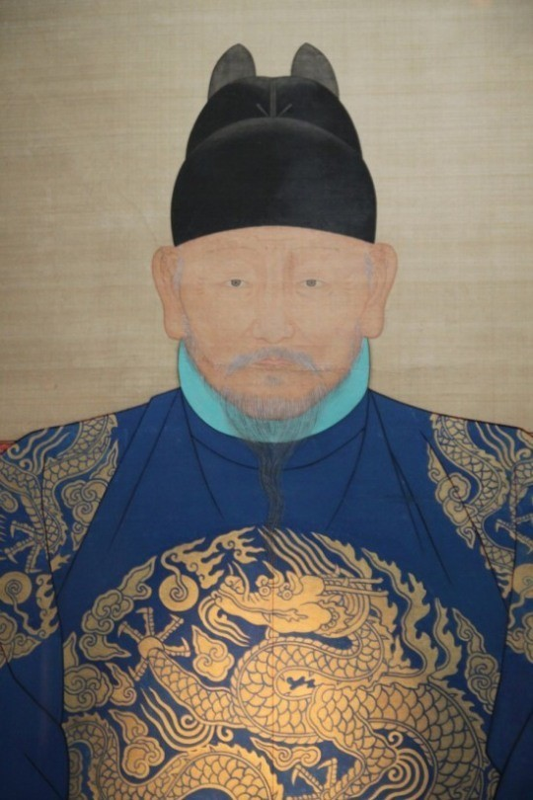
조선초기의 동해도서와 독도
조선태종

Slide 9
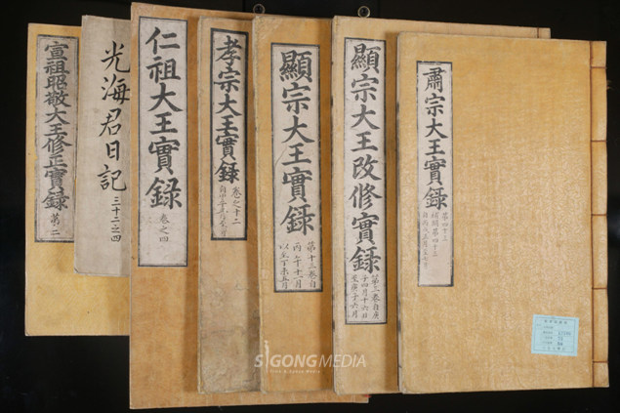
조선초기의 동해도서와 독도
태종실록

Slide 10
조선중종조의
동해도서와 독도

Slide 11
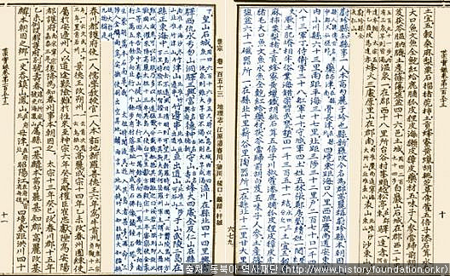
조선 중종조의 동해도서와 독도
『세종실록』권153, 지리지(강원도) 1454년

Slide 12
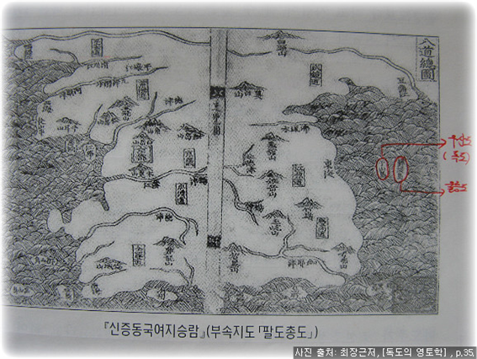
조선 중종의 동해도서와 독도
조선 중종조의 동해도서와 독도
신증동국여지승람(부속지도 팔도총도) 1530년

Slide 13
임진왜난 이후의
동해도서와 독도

Slide 14
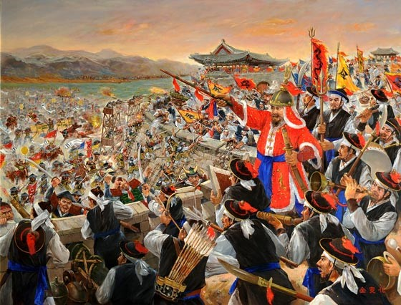
임진왜란 이후의 동해도서와 독도
임진왜란

Slide 15
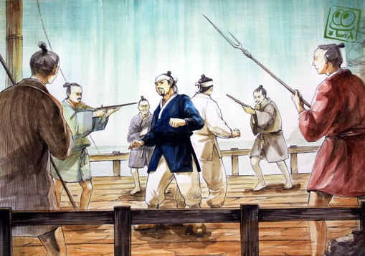
임진왜란 이후의 동해도서와 독도
울릉도 쟁계
안용복과 박어둔 피랍

Slide 16
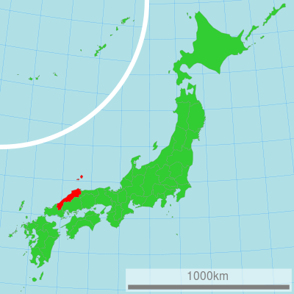

임진왜란 이후의 동해도서와 독도
대마도와 산음지방 사람들의 착각
시마네현
돗토리현

Slide 17
근세시대의
동해 2섬에 대한 인식

Slide 18
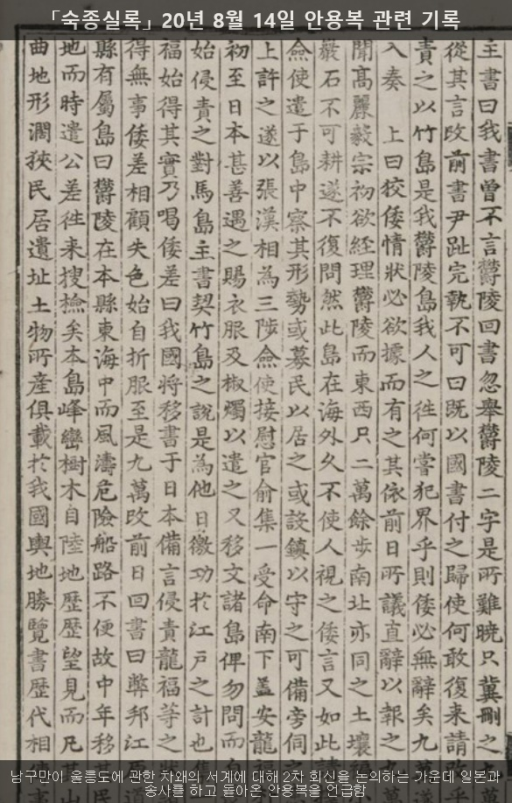
근세시대의 동해 2섬에 대한 인식
수토정책

Slide 19
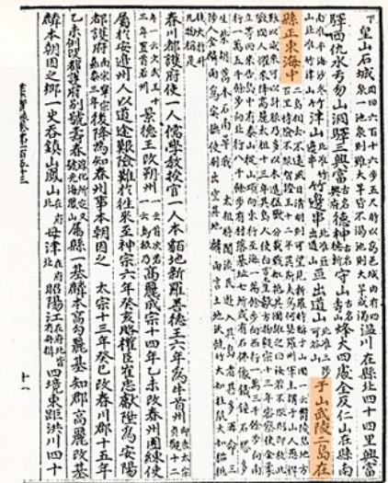
근세시대의 동해 2섬에 대한 인식
세종실록지리지 (1454년)

Slide 20
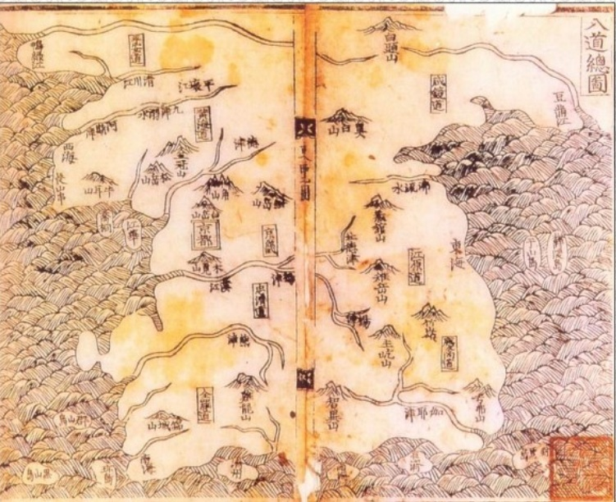
근세시대의 동해 2섬에 대한 인식
신증동국여지승람팔도총도 (1530년)

Slide 21
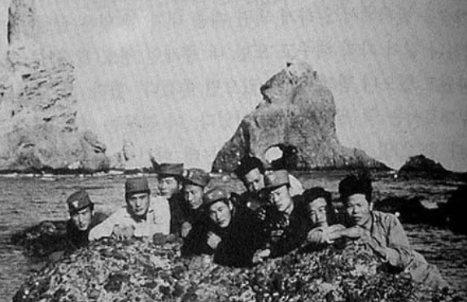
근세시대의 동해 2섬에 대한 인식
독도의용수비대 (1953년 4월~1956년12월)

Slide 22
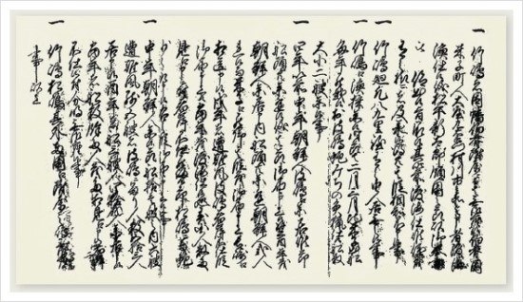
근세시대의 동해 2섬에 대한 인식
돗토리번 답변서 (1695년 12월 25일)

Slide 23
메이지 정부 시대의
동해 2섬에 대한 인식

Slide 24
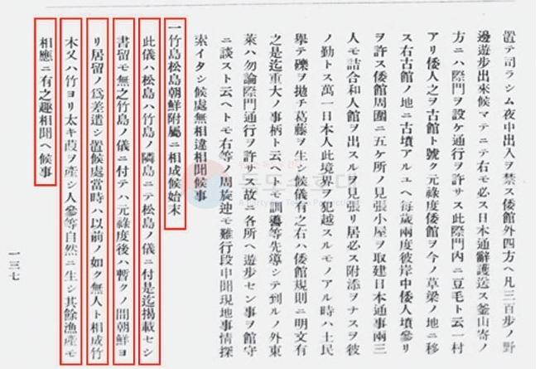
메이지 정부 시대에 독도
「조선국교제시말내탐서」

Slide 25
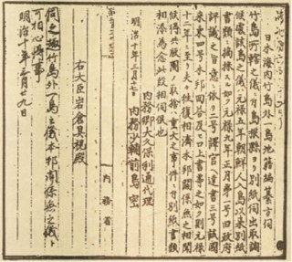
메이지 정부 시대에 독도
「1877년 일본 내무성이 태정관에 울릉도와 독도를 일본 영토 지적에 포함시킬 것인가에 대한 최종결정을 요청한 질품서와 태정관이 울릉도와 독도는 일본과 관계 없는 곳이라고 결정하여 내린 지령문을 첨가」

Slide 26
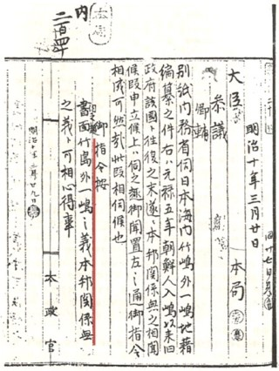
메이지 정부 시대에 독도
「1877년 일본 태정관이 울릉도와 독도를 조선 영토라고 판단하여 "울릉도와 그 외 1도 독도는 일본과 관계없는 곳"이므로 일본 영토에 포함시키지 말라는 결정을 내린 공문서」

Slide 27
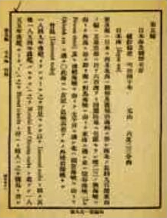
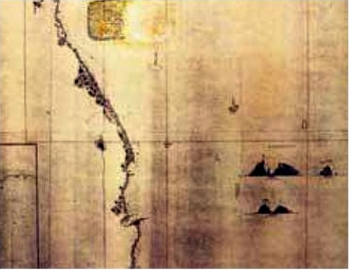
메이지 정부 시대에 독도
「조선동해안도」
「조선수로지」

Slide 28
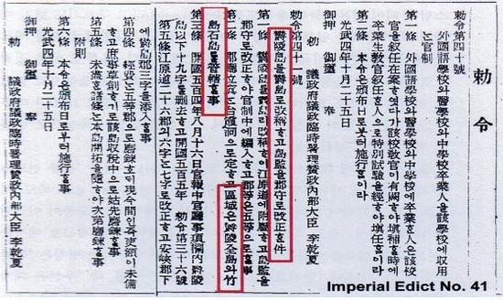
메이지 시대의 독도
「칙령 41조」

Slide 29
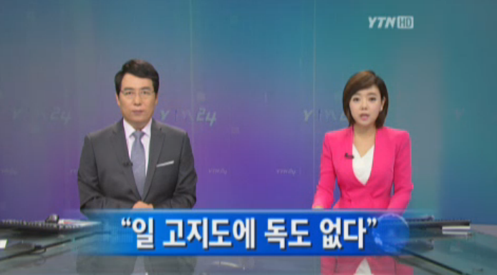
메이지 정부 시대에 독도

Slide 30
참고문헌
-독도의 영토학 (최장근 저. 대구대출판사)
-독도의 역사 (김화경 저. 영남대출판사)
-독도 • 울릉도 연구 (동북아역사재단 편. 동북아역사재단출판)
-역사와 지리로 본 울릉도 • 독도(윤유숙 외 지음. 동북아역사재단)
-문화원형 백과

Slide 31
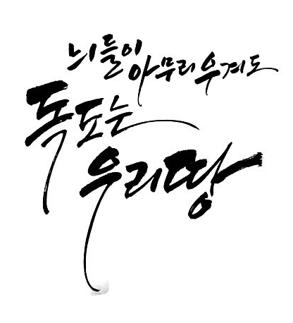
Thank you ☺

